Slide 1
Тема: Невидимка - воздух
Цель: развивать познавательную активность детей в процессе экспериментирования.

Slide 2
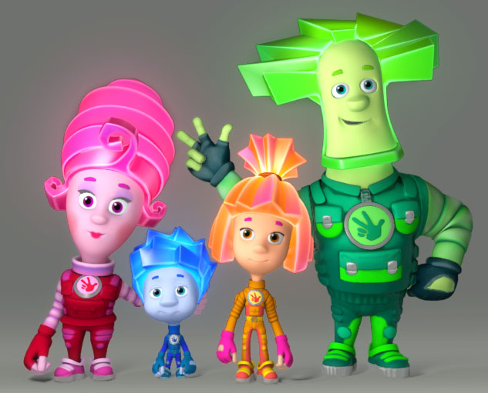

Slide 3
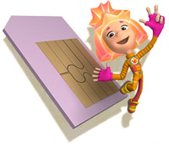

Slide 4

?

Slide 5
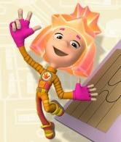

Slide 6

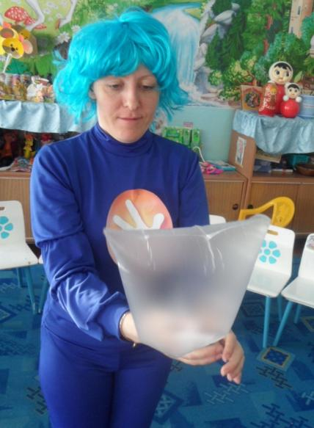

Slide 7
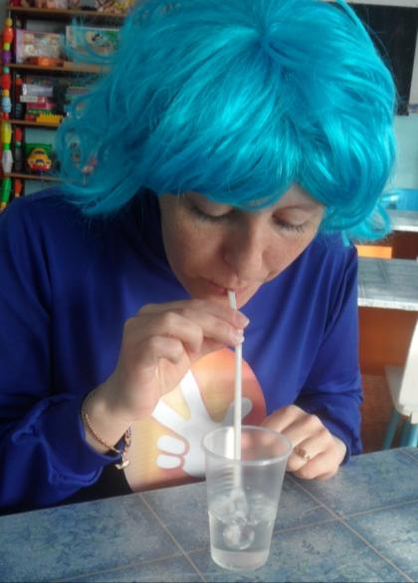

Slide 8

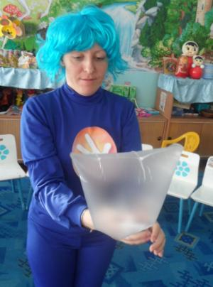


Slide 9


Slide 10
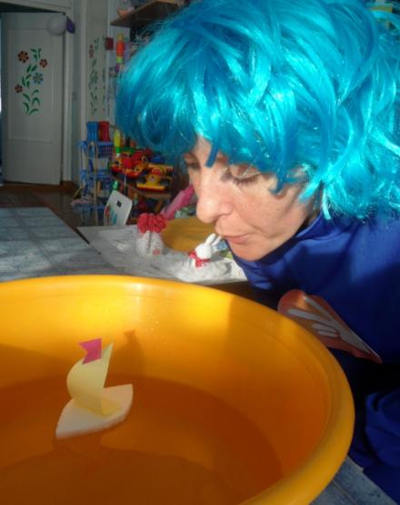

Slide 11




Slide 12


Slide 13


Slide 14


Slide 16


Slide 18


Slide 19


Slide 20

СПАСИБО ЗА ВНИМАНИЕ!

